Slide 1
Properties & XML & JSON

Slide 2
第1节【 Properties】
知识点1：Properties文件的应用
知识点2：Properties解析

Slide 3
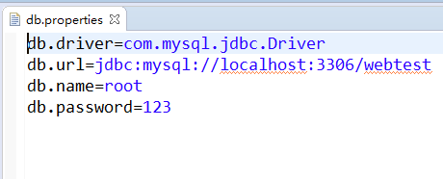
知识点1： Properties文件的应用
properties的使用场景
Java语言中在项目中会需要对一些简单信息进行配置，如：操作数据库的配置等。这种配置信息往往是以名值对的形式存在的，可以保存到properties文件中。
properties文件：
使用“名=值”的结构
通常“名”里的单词用“.”间隔
其中文件中使用ascii编码，不能出现中文

Slide 4

知识点1： Properties文件的应用
在Properties文件中使用中文：
需要在文件中使用中文对应的Unicode编码的ascii形式
可以使用jdk中内置native2ascii命令转换
一次转换一段中文文本，使用ctrl+c退出该命令
将已有的包含中文的properties文件转换并保存到新的文件中

Slide 5
知识点2： Properties解析
java中提供了java.util.Properties类解析properties文件，它是HashTable的子类，即解析后的结果被保存在一个map的集合中
该类提供了一系列的API，其中常用的包括：
void load(InputStream inStream) ：从输入流中读取属性列表
Class类的getResourceAsStream()得到class文件的物理路径
boolean containsKey(Object key)：判断是否包含一个key
String getProperty(String key) ：得到一个key的值

Slide 6
第2节【 XML解析】
知识点1： XML文件格式和验证
知识点2：DOM和SAX的区别
知识点3：DOM解析XML
知识点4：SAX解析XML
知识点5：常用第三方解析工具简介

Slide 7
知识点1： XML文件格式和验证
什么是 XML：
XML 指可扩展标记语言（EXtensible Markup Language）
XML 的设计宗旨是传输数据，而不是显示数据
XML 标签没有被预定义，需要自行定义标签
XML 被设计为具有自我描述性，不依赖与语言平台
XML 是 W3C 的推荐标准

Slide 8
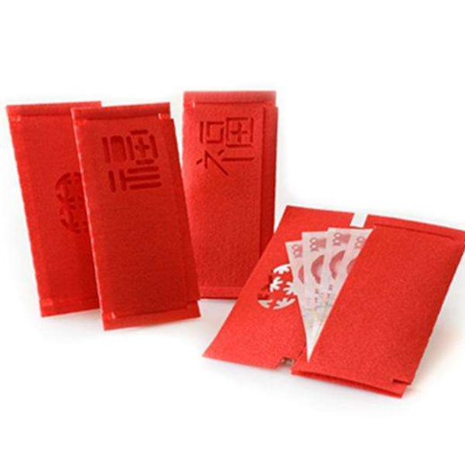

知识点1： XML文件格式和验证
XML 不会做任何事情，XML 被设计用来结构化、存储以及传输信息：
红包的作用和XML文件一样，本身只是一个数据的封装格式，而里面存放的具体内容才是关键
请不要拿空红白来侮辱我…

Slide 9
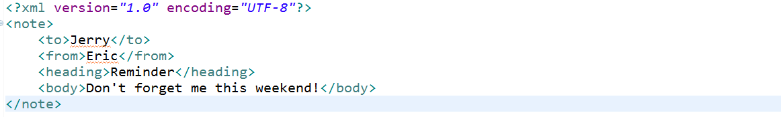

知识点1： XML文件格式和验证
XMl文件示例：
这条便签具有自我描述性，它包含了发送者和接受者的信息，同时拥有标题以及消息主体
这个 XML 文档不会做任何事情，它仅仅是包装在 XML 标签中的纯粹的信息。我们需要编写程序，才能传送、接收和解析这个文档（XML 和JSON是目前各种应用程序之间进行数据传输的最常用的格式）
XML文件版本及字符编码集声明
XML允许编写人员定义自己的标签和自己的文档结构
实例中的标签没有在任何XML标准中定义过（比如 <to> 和 <from>）。这些标签是由我们编写该XML文档时自定义的，这是因为XML语言没有预定义的标签

Slide 10
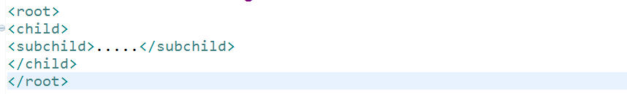
知识点1： XML文件格式和验证
XML文件形成了一种树结构，它从“根部”开始，然后扩展到“枝叶”
XML 文档必须包含根节点。该节点是所有其他节点的父节点（一个XML文档有且只有一个根节点）
XML 文档中的节点元素形成了一棵文档树。这棵树从根部开始，并扩展到树的最底端，所有的元素都可以有子元素：

Slide 11
知识点1： XML文件格式和验证
父、子以及同胞等术语用于描述节点元素之间的关系。父元素拥有子元素。相同层级上的子元素成为同胞（兄弟或姐妹），所有的元素都可以有文本内容和属性，一个经典实例：
根元素
<bookstore>
父
子
属性:
“lang”
节点元素：
<book>
属性：
“category”
节点元素
<title>
节点元素
<author>
节点元素
<year>
节点元素
<price>
同级
节点元素
Harry Potter
节点元素
J K.Rowling
节点元素
2005
节点元素
29.99

Slide 12
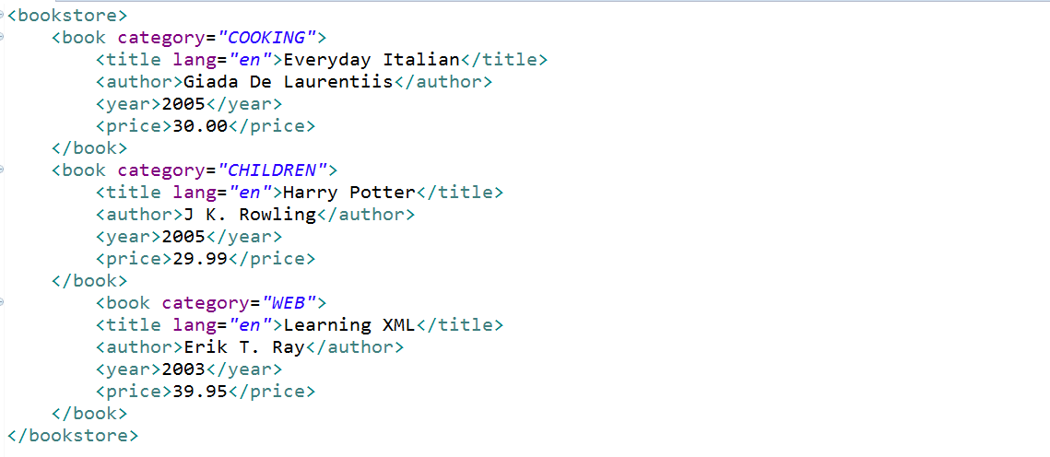
知识点1： XML文件格式和验证
将上例树状结构转换为XML文档后的示例如下：

Slide 13
知识点1： XML文件格式和验证
拥有正确语法的 XML 被称为“形式良好”的 XML，通过 DTD 验证的XML是“合法”的 XML，“形式良好”的 XML 文档拥有正确的语法：
XML文档必须有一个根元素
XML节点元素都必须有一个关闭标签
XML标签对大小写敏感
XML元素必须被正确的嵌套
XML属性值必须加引号

Slide 14
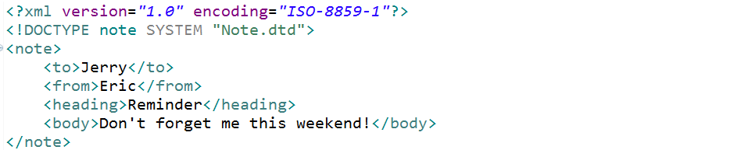
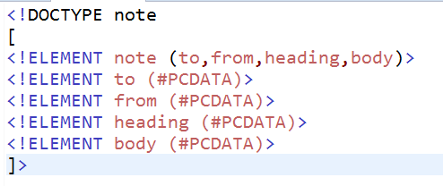
知识点1： XML文件格式和验证
使用DTD对XML文件格式进行验证的方法如下：
声明引用DTD

Slide 15
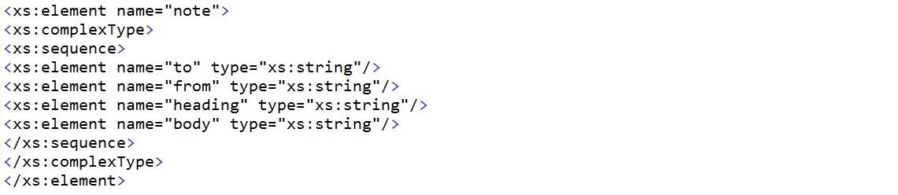
知识点1： XML文件格式和验证
W3C 支持一种基于 XML 的 DTD 代替者，它名为 XML Schema：

Slide 16
知识点2：DOM和SAX的区别
一般情况下，程序中对XML文档进行解析可以使用两种方式：DOM和SAX：
DOM：
Document Object Model，文档对象模型，将整个文档加载进内存并分析整颗树的数据结构，根据节点元素之间的父子关系完成整棵树上所有节点的遍历
优势：符合XML树的数据结构逻辑定义，可以对树结构进行修改
劣势：需要完整加载文档，对于LDAP领域等能够产生超大型XML文档的环境明显不适用
SAX:
Simple API for XML,针对XML文档的事件驱动解析引擎，逐行对文档进行分析，遇到文档的特定组成部分后回调预先定义的事件回调
优势：无需预先完整加载文档，不会对程序的运行时内存造成毁灭性影响
劣势：不符合XML文档的本质数据结构，只能用来解析遍历，而不能修改

Slide 17
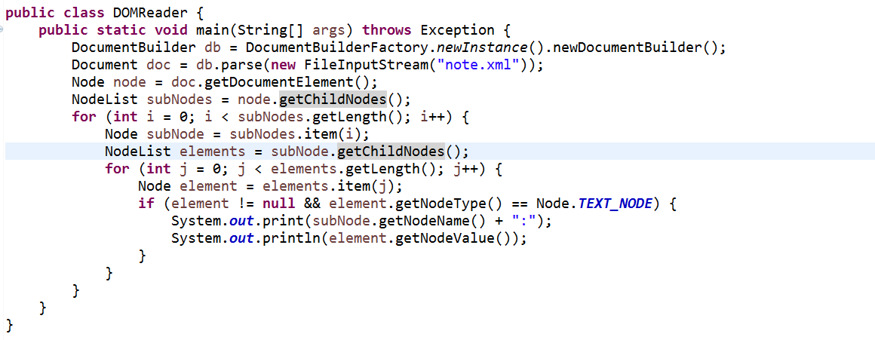
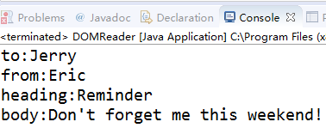
知识点3：DOM解析XML
JDK工具对DOM和SAX方式的XML解析均提供了参考实现，无需第三方库即能完成，DOM简要示例如下（课堂案例：DOMReader.java）：
构建解析器
将对应的文档解析为树状结构
获取根节点
根据节点之间的父子关系进行遍历
运行结果

Slide 18
知识点3：DOM解析XML
Document对象还有一些重要的方法帮助我们解析文档或对文档进行操作：
利用createElement构建节点元素后，可以利用Node的相关方法进行操作：
方法 | 功能
NodeList getElementsByTagName(String tagname) | 按文档顺序返回包含在文档中且具有给定标记名称的所有Element的NodeList
Element createElement(String tagName) | 创建指定类型的元素
Node renameNode(Node n, String namespaceURI, String qualifiedName) | 重命名ELEMENT_NODE或ATTRIBUTE_NODE类型的现有节点
方法 | 功能
Node appendChild(Node newChild) | 将节点newChild添加到此节点的子节点列表的末尾
Node removeChild(Node oldChild) | 从子节点列表中移除oldChild所指示的子节点，并将其返回

Slide 19
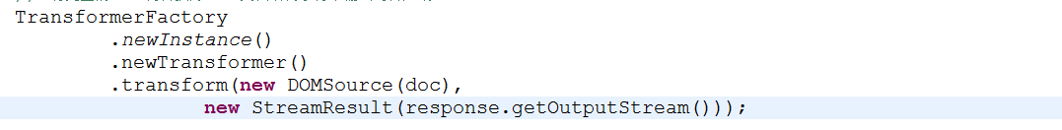
知识点3：DOM解析XML
对DOM节点进行修改后，可以利用Transformer API将DOM结构还原为XML文档:

Slide 20
知识点4：SAX解析XML
SAX同样也有参考实现，相对DOM，其代码结构相对要复杂一些， 其中的核心是需要首先实现预定义的事件处理器
事件处理器由org.xml.sax.ContentHandler接口声明，在JDK中也提供了该接口的一个默认实现，叫DefaultHandler，我们在实现自定义事件处理器时可以继承该类，事件处理器中几个必要的重要方法如下：
方法 | 功能
void characters(char[] ch, int start, int length) | 接收元素中字符数据的回调（一个元素读取时可能多次调用）
void startElement(String uri, String localName, String qName, Attributes attributes) | 遇到节点元素开始的回调
void endElement(String uri, String localName, String qName) | 遇到节点元素结束的回调

Slide 21
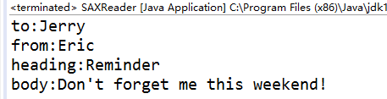
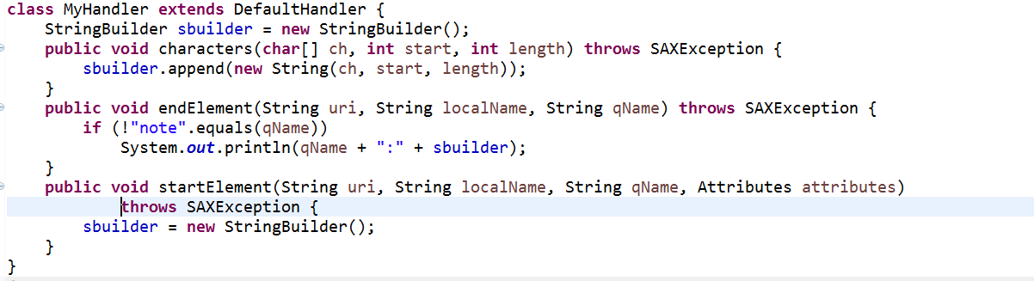
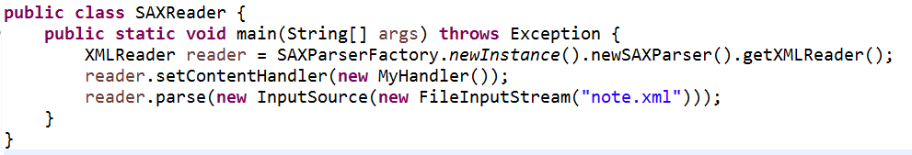
知识点4：SAX解析XML
SAX简要示例（课堂案例SAXReader.java）：
自定义事件处理器
运行结果
获取SAX解析器
注册事件处理器

Slide 22
知识点5：常用第三方解析工具简介
常见的第三方XML解析器主要有以下几种：
JDOM
DOM4J
Google随Android推出的结合DOM和SAX的Pull
JDOM和DOM4J的结构非常类似JDK中提供的JAXP（即之前章节介绍的DOM和SAX的JDK参考实现），均是比较知名的开源解析组件
Pull方式将在后续的Android课程中详细介绍

Slide 23
知识点5：常用第三方解析工具简介
使用DOM4J解析XML，主要是用三个类：
org.dom4j.Document：描述XML文档
org.dom4j.Element：描述元素
org.dom4j.io.SAXReader：sax方式解析器
SAXReader reader = new SAXReader();
Document document = reader.read(in);
Element root = document.getRootElement();

Slide 24
知识点5：常用第三方解析工具简介
Element的API
Element element(String elementName)//获取某个元素下指定名字的子元素
List<Element> elements()//获取元素的全部子元素集合
List<Element> elements(String elementName)//获取某个元素下指定名字的子元素集合
String attributeValue(String attrName)//获取元素属性的值
String getText()//获取元素的内容

Slide 25
本节总结提问【XML解析】
XML文档有什么特点？
DOM和SAX方式解析XML有什么区别？

Slide 26
本节总结【XML解析】
XML文档构建除了一棵树，XML文档必须有一个根元素，XML节点元素都必须有一个关闭标签，XML标签对大小写敏感，XML元素必须被正确的嵌套，XML属性值必须加引号
DOM：Document Object Model，文档对象模型，将整个文档加载进内存并分析整颗树的数据结构，根据节点元素之间的父子关系完成整棵树上所有节点的遍历，优势：符合XML树的数据结构逻辑定义，可以对树结构进行修改，劣势：需要完整加载文档，对于LDAP领域等能够产生超大型XML文档的环境明显不适用。SAX:Simple API for XML,针对XML文档的事件驱动解析引擎，逐行对文档进行分析，遇到文档的特定组成部分后回调预先定义的事件回调，优势：无需预先完整加载文档，不会对程序的运行时内存造成毁灭性影响，劣势：不符合XML文档的本质数据结构，只能用来解析遍历，而不能修改。

Slide 27
第3节【 JSON解析】
知识点1：JSON简介
知识点2：GSON库简介
知识点3：GSON对象处理
知识点4：GSON集合处理
知识点5：GSON自定义类型转换
Notes:
【本节引言】
之前提到了，XML和JSON是现代软件系统中用于交换数据最常见的两种结构化数据封装格式，在服务器与服务器之间进行数据交换的时候XML占据优势，而在前端和服务器端之间进行数据交换时，JSON则更有优势，原因在于，前端对JSON的处理非常简单，因为它本身就是JavaScript中的一种原生数据类型，在学会如何进行XML文档解析之后，我们继续学习JSON文档的Java处理

Slide 28
知识点1：JSON简介
什么是JSON？
JSON指的是 JavaScript 对象表示法（JavaScript Object Notation）
JSON是轻量级的文本数据交换格式，类似 XML，JSON 比 XML 更小、更快，更易解析
JSON独立于语言
JSON 具有自我描述性，更易理解

Slide 29
知识点1：JSON简介
JSON和XML的异同，相同处：
是纯文本
具有"自我描述性"（人类可读）
具有层级结构（值中存在值）
不同处：
没有结束标签
更短
读写的速度更快
能够使用内建的 JavaScript eval() 方法进行解析
使用数组
不使用保留字

Slide 30
知识点1：JSON简介
JSON 语法是 JavaScript 对象表示法语法的子集：
数据在名称/值对中，名称/值对包括字段名称（在双引号中），后面写一个冒号，然后是值： ，JSON 值可以是：数字（整数或浮点数）、字符串（在双引号中）、逻辑值（true 或 false）、数组、对象、null
数据由逗号分隔
大括号保存对象
中括号保存数组

Slide 31
知识点1：JSON简介
JSON 对象在大括号({})中书写，对象可以包含多个 key/value（键/值）对
key 必须是字符串，value 可以是合法的 JSON 数据类型（字符串, 数字, 对象, 数组, 布尔值或 null）
key 和 value 中使用冒号(:)分割
每个 key/value 对使用逗号(,)分割
JSON对象示例：

Slide 32
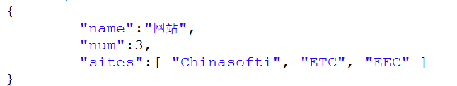
知识点1：JSON简介
JSON 数组在中括号中书写，JSON 中数组值必须是合法的 JSON 数据类型（字符串, 数字, 对象, 数组, 布尔值或 null）：

Slide 33

知识点2：GSON库简介
Gson是Google提供的一个能够将Java对象转换成相应JSON表达形式的一个开源Java类库，当然用Gson也能将JSON字符串转换成与之等价的Java对象。Gson对于任何Java对象都有效，包括那些预先存在没有源代码的对象
google-gson

Slide 34
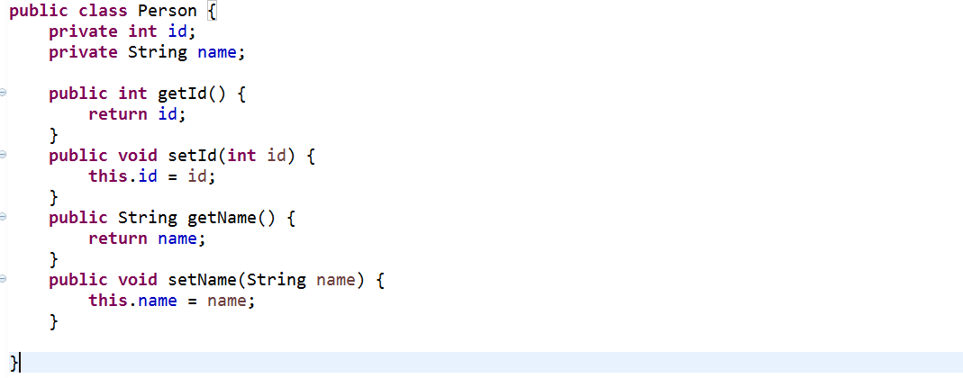
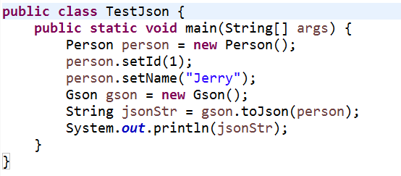

知识点3：对象处理
GSON针对对象的基础处理非常简单（课堂案例：TestJson.java）：
构建GSON工具，并将对象转换为json字符串
运行结果

Slide 35
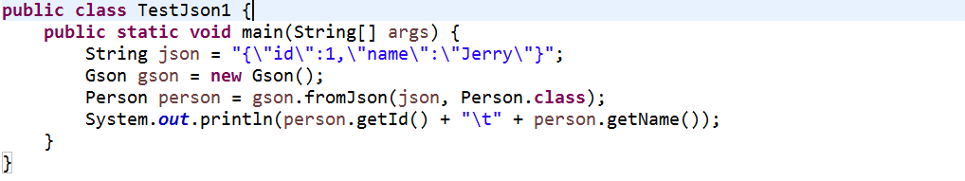

知识点3：对象处理
将JSON字符串转换为对象同样简单(课堂案例：TestJson1.java)：
运行结果
时间格式处理：
Gson gson = new GsonBuilder().setDateFormat("yyyy-MM-dd HH:mm:ss").create();

Slide 36
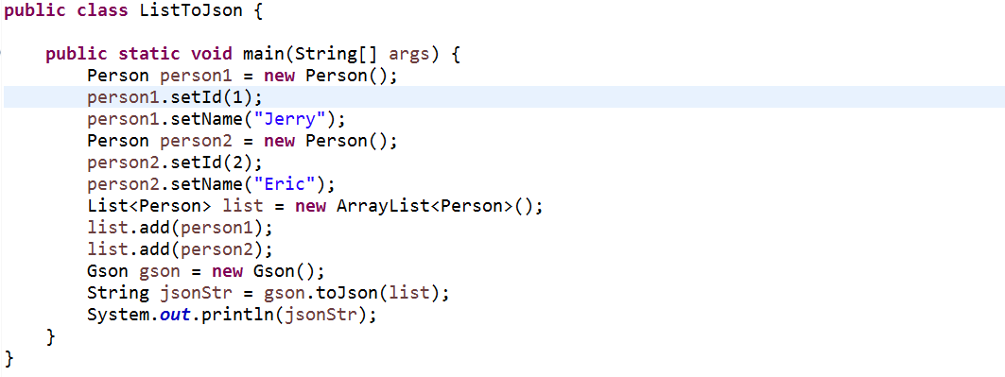
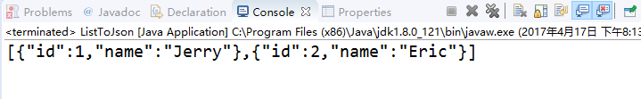
知识点4：集合处理
将集合转换为JSON字符串的过程和将对象转换为JSON字符串的过程几乎没有区别（课堂案例：ListToJson.java）：
同样步骤：构建GSON工具，并将对象转换为json字符串
运行结果

Slide 37
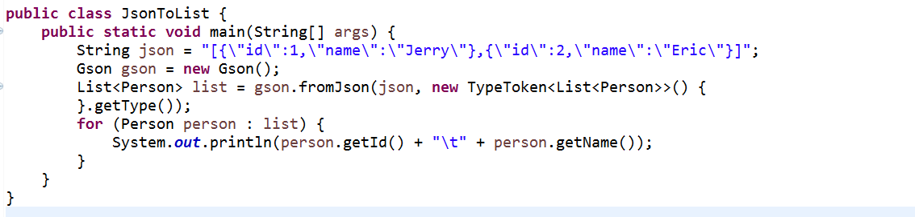
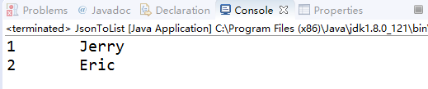
知识点4：集合处理
将JSON字符串转换为List集合时需要通过工具指定集合中的泛型类型(课堂案例:JsonToList.java)：
转换时指定List的泛型类型
运行结果

Slide 38
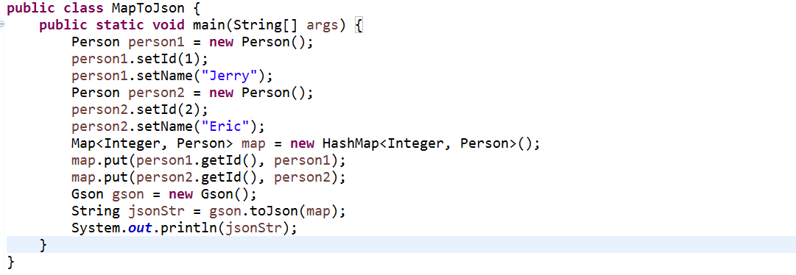
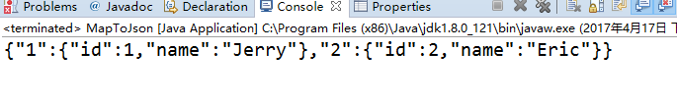
知识点4：集合处理
针对Map的处理和List基本相同（课堂案例：MapToJson.java）：
运行结果

Slide 39
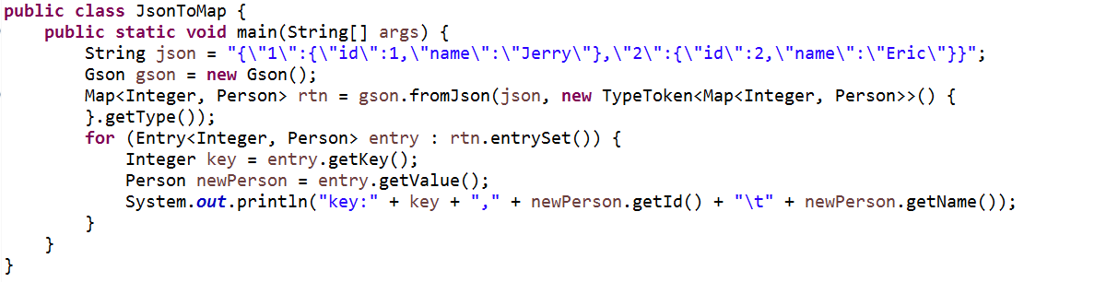

知识点4：集合处理
将JSON字符串转换为Map：
运行结果

Slide 40
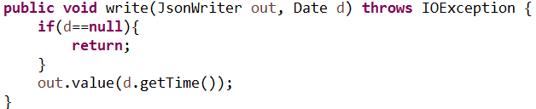
知识点5：GSON自定义类型转换
1-建立TypeAdapter的子类并指定父类的泛型
2-重写write方法用于生成json时的类型转换
3-重写read方法用于解析json时的类型转换

Slide 41
本节总结提问【JSON解析】
GSON对JSON的处理基本流程是什么？

Slide 42
本节总结【JSON解析】
GSON是由Google推出的开源JSON处理工具，要将Java对象转换为JSON字符串首先创建Gson对象，然后使用该对象的toJson()方法即可，如果要将JSON字符串转换为Java对象，利用同样的Gson对象的fromJson()方法即可，如果是集合，则需要通过TypeToken对象提供对应的泛型类型。

